Slide 1
Муниципальное бюджетное общеобразовательное учреждение лицей №4 города Ейска имени профессора Е.А.Котенко
Формирование функциональной грамотности младших школьников на уроках в начальной школе
Учитель начальных классов
Одномайлова Н.Д.

Slide 2
Функционально грамотная личность – это личность, которая способна использовать все постоянно приобретаемые в течение жизни знания, умения и навыки для решения максимально широкого диапазона жизненных задач в различных сферах человеческой деятельности, общения и социальных отношений.

Slide 3
Основными направлениями функциональной грамотности являются:
Читательская грамотность
Математическая грамотность
Естественнонаучная грамотность
Финансовая грамотность
Глобальные компетенции
Креативное мышление
Компьютерная грамотность

Slide 4
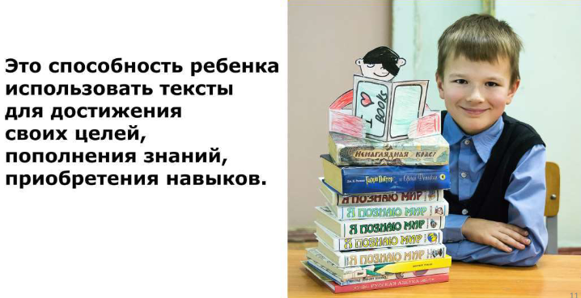
Читательская грамотность является базисом для формирования
функциональной грамотности в целом
Основные читательские умения и действия:
Поиск и нахождение информации.
Интеграция и интерпретация информации.
Оценка содержания и формы текста.
Использование информации текста.

Slide 5
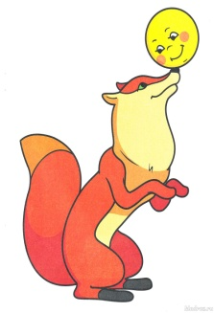
1. Метод «толстых» и «тонких» вопросов.
«Тонкие» вопросы предполагают однозначный ответ, который можно найти в тексте произведения.
Кто поёт песенки и грызёт орешки в «Сказке о царе Салтане»?
«Толстые» вопросы требуют развёрнутого ответа, рассуждений по теме. Ответы на них не даются в произведении прямо, их нужно сформулировать самостоятельно.
Почему лиса смогла съесть колобка?

Slide 6
2. Кластер — это графическая форма организации информации, когда выделяются основные смысловые единицы, которые фиксируются в виде схемы с обозначением всех связей между ними.
солнце
Родина
соловей
ветерок

Slide 7
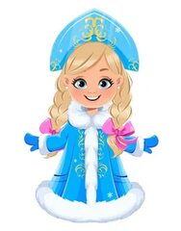
Синквейн — это стихотворное произведение, которое написано по следующим правилам:
Строка №1 — одно существительное, определяющее тему cинквейна;
Строка №2 — два прилагательных, отражающих главную мысль;
Строка №3 — три глагола, которые описывают действия по данной теме;
Строка №4 — фраза, в которой заключена главная мысль;
Строка №5— одно существительное, которое связано с первым словом.
Пример: после прочтения сказки «Снегурочка» можно описать героиню с помощью синквейна.
Снегурочка
белая, ласковая,
стремится, улетает, покидает.
Жизнь скоротечна.
Девочка.

Slide 8
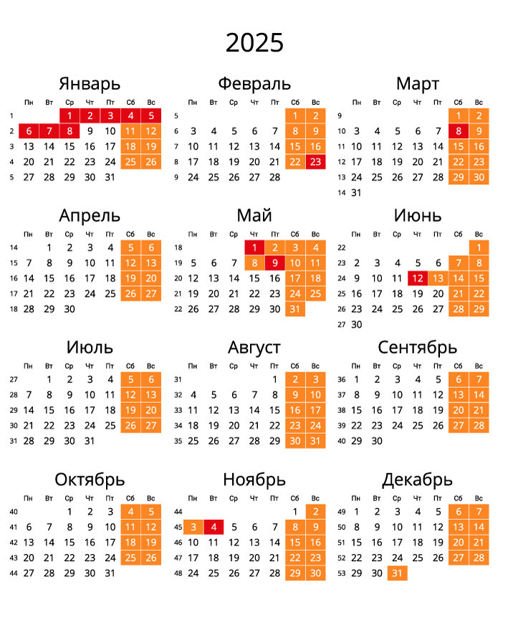
1.Календарь
День России- главный праздник нашей страны, его отмечают ежегодно 12 июля. Он является праздничным днем.
Укажи , на какой день недели приходится эта дата в 2025 году

Slide 10
4. Диаграмма
Диаграмма Эйлера-Венна
уникальное
уникальное
общее

Slide 11
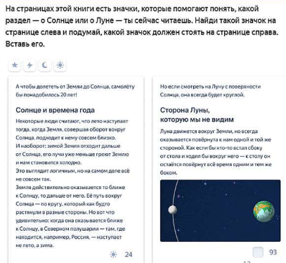
Важно научить учеников читать между строк, выделять ключевую информацию и улавливать взаимосвязи и параллели в текстах.

Slide 12
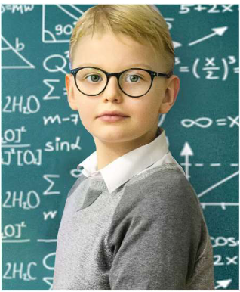
Математическая грамотность-
— это способность проводить математические рассуждения и формулировать, применять, интерпретировать математику для решения проблем в разнообразных контекстах реального мира.

Slide 13
Математическая грамотность
Пример заданий по математической грамотности в начальной школе
ЦЕНЫ В МУЗЕЕ «КОСМИЧЕСКОЕ ПУТЕШЕСТВИЕ»
Билет на основную экспозицию – 250 руб. Для студентов, учащихся ПТУ, пенсионеров, школьников (16-18 лет) – 200 руб. Школьники (до 16 лет) – 100 руб. Дошкольники, солдаты срочной службы, инвалиды, ветераны всех войн – бесплатно.
Сколько заплатит за билеты семья из пяти человек, если маме 45 лет, папе 47 лет, бабушке 68 лет, сын учится на первом курсе университета, а дочь посещает детский сад? Решение: 250 + 250 + 200 = 700 (руб)

Slide 14
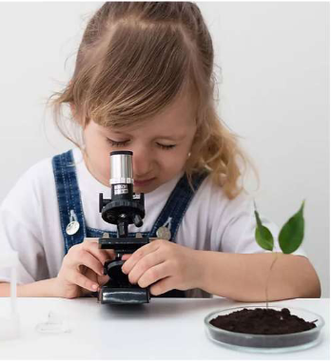
Естественнонаучная грамотность
Целью формирования естественнонаучной грамотности школьников является обучение выстраивать и формулировать собственную точку зрения по вопросам, касающихся науки и научных достижений.
Основные компетенции:
научное объяснение явлений;
применение естественнонаучных методов исследования;
интерпретация данных и использование научных доказательств для получения выводов.

Slide 15
Естественнонаучная грамотность
Примеры заданий по естественнонаучной грамотности на уроке окружающего мира.
Прочитайте стихотворение и определите о какой природной зоне России идёт речь?
«Летела гагара над мохом зеленым, над синей водой,
Дымились болота, туманились травы, брусника цвела…»
По каким признакам вы осуществили определение?
Ответ: Тундра (Россия).

Slide 16
Естественнонаучная грамотность
.
Вася очень обрадовался, что мог своими знаниями помочь родителям во время прогулки по лесу. Ведь компаса нет, а вокруг все одно на другое похоже. Вася рассказал родителям, как можно справиться без компаса, чтобы определить север и юг. Какие утверждения Васи являются верными?
1) Лишайники и мхи предпочитают «селиться» на камнях и деревьях с северной стороны.
2) Кора у березы чище и белее с северной стороны.
3) Муравейник с северной стороны относительно дерева.
4) Грибы предпочитают расти с северной стороны пня или дерева.
Ответ: 1,4

Slide 17
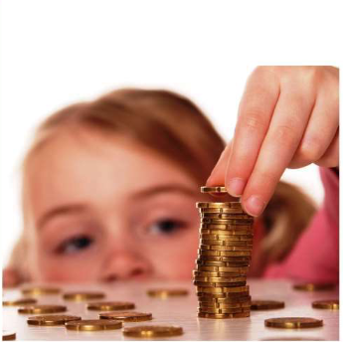
Финансовая грамотность-
— совокупность знаний, навыков и установок в сфере финансового поведения человека, ведущих к улучшению благосостояния и качества жизни. Задания, направленные на развитие финансовой грамотности, включают четыре тематические области:
Деньги и денежные операции;
Планирование и управление финансами;
Риски и вознаграждения (выгоды);
Финансовая среда (отдельные вопросы из области финансов).

Slide 18
1. Деловая игра «Лесная ярмарка»
Сценка.
Действующие лица: Заяц, Медведь, Ежик, Человек. Заяц: - Подходи, покупай, морковка большая и маленькая, вкусная да сладенькая. Медведь: - А вот кому меду? Пчелка летала, мед собирала... В одной маленькой ложке очень большая польза! Ежик: - А вот рыжики в лукошке! Подходи, купи немножко! Грибы царские: на засолку, на жаренку, и сварить и засушить! Человек: - Что почем продаем? Заяц: - Морковка! Рубль – штучка, три рубля – кучка. Еж: - Лукошко – десяточка, а если по одному грибку - то по рублю за гриб. Медведь: - Горшочек – 20 рублей, а если хочешь одну ложку съесть, то давай рубль! Человек (ходит, задумавшись):
- Так-так-так, 1 морковка – рубль, значит, пять морковок – 5 рублей. А в кучке выйдет всего 3 рубля!
Так, так... Мед... горшочек – 20 рублей, одна ложка – рубль. А сколько ложек меда в горшочке? Так-так... И лукошко... Выходит, если брать помалу – заплачу дороже. А если возьму много – заплачу дешевле. Это мне выгоднее! А давайте-ка мне и лукошко грибочков, и горшочек меда, и всю морковку! Учитель показывает надписи на доске «ОПТ», «РОЗНИЦА».

Slide 19
2. Определи, какие доходы можно запланировать, а какие — нет
Виды доходов:
1) найденный клад;
2) премия;
3) пенсия;
4) выигрыш в лотерею;
5) стипендия;
6) зарплата.

Slide 20
3. Расходы семьи Ивановых за октябрь из приведённого списка распредели на обязательные и желательные (необязательные) платежи.
Расходы | Вид платежа
Расходы на питание
Ежемесячный платёж в банк по кредиту на покупку автомобиля
Покупка маме нового ноутбука
Воскресные поездки всей семьёй на отдых за город

Slide 21
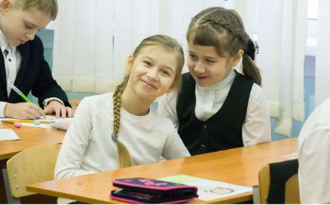
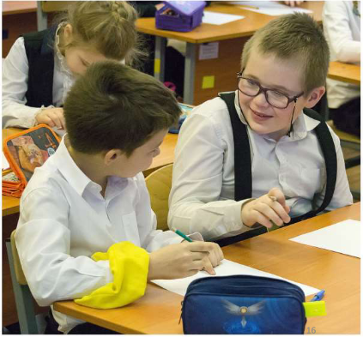
Глобальная компетенция
включает в себя ряд компетенций: изучение глобальных и межкультурных проблемы, понимание и оценка различных мировоззрений, коммуникация с другими и стремление к общественному благополучию и развитию.

Slide 22
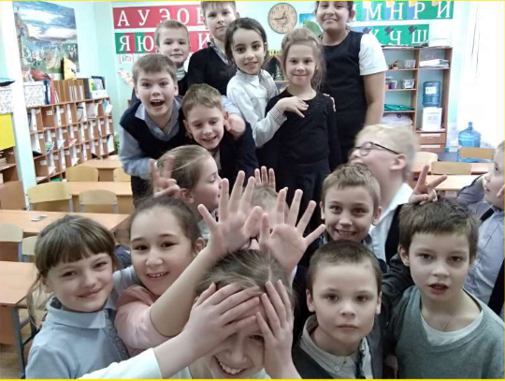
Формирование глобальных компетенций происходит в четырех направления:
Изучение вопросов местного, глобального и межкультурного значения;
Понимание и оценка точки зрения и мировоззрения других;
Участие в открытом, адекватном и эффективном межкультурном взаимодействии;
Содействие коллективному благополучию и устойчивому развитию.

Slide 23
Какой цифрой на картинке обозначена эмблема Всемирного наследия?

Slide 24
Какие эмоции изображены на картинке, выбери подходящие слова и заполни таблицу
Чувство — это способность человека ощущать, испытывать, воспринимать, переживать. Люди могут испытывать разные чувства. Есть чувства и эмоции, которые приятно испытывать, и есть чувства, которые не доставляют удовольствия. Но каждое из них неслучайно — они чему-то человека учат.
Правила управления эмоциями и чувствами:
Если испортилось настроение, попробуй его поправить чем-нибудь приятным.
Если у тебя неприятности, расскажи о них близкому человеку.
Выслушай близкого человека или друга, если ему грустно или страшно.
Старайся сдерживать свои отрицательные эмоции, когда разговариваешь с другим человеком. Лучше замолчи, если начинаешь повышать голос или грубить.
Помни, что отрицательные эмоции и плохое настроение могут быть связаны с болезнью.

Slide 25
Найди правильный вариант ответа.
Какое устройство для передачи информации появилось раньше?
Выбери свойство внимания, которое нужно художнику.
устойчивость внимания,
небольшой объём внимания,
умение видеть только один объект,
большой объём внимания.

Slide 26
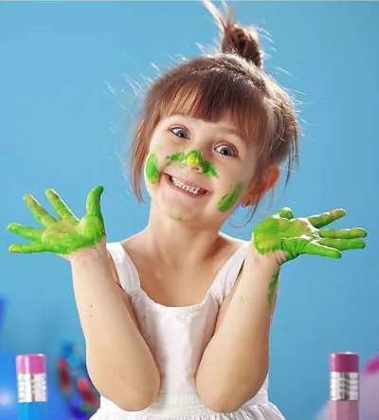
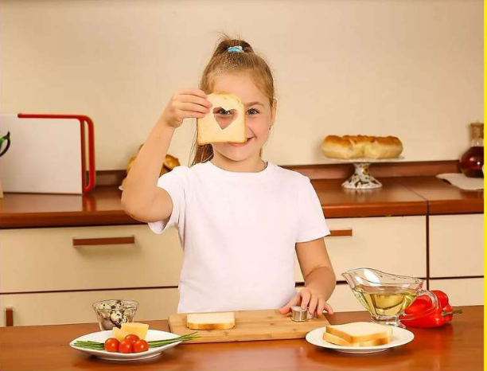
Креативное мышление — это способность создавать или иным образом воплощать в жизнь что-то новое, будь то решение проблемы, метод, устройство, художественные объект или форму. Креативное мышление помогает быстро реагировать на любую проблему и находить нестандартные пути выхода из сложных ситуаций

Slide 27
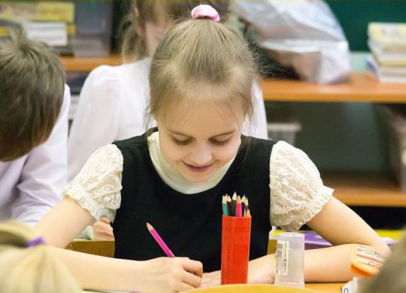
1. Техника креативного письма
Благодаря этой технике развития креативного мышления ребёнок задействует воображение.
Вот возможные задания на креативное мышление:
поменять место действия в известной сказке,
переписать концовку рассказа,
изменить характер главного персонажа в книге.
Ребёнок по-новому взглянет на устоявшиеся шаблоны и варианты развития событий.

Slide 28
2. Игры и занятия на творчество и логику
Развитию креативного мышления у детей способствует:
рисование и лепка,
конструкторы и пазлы,
головоломки и задачи на логику,
шахматы и другое.

Slide 29
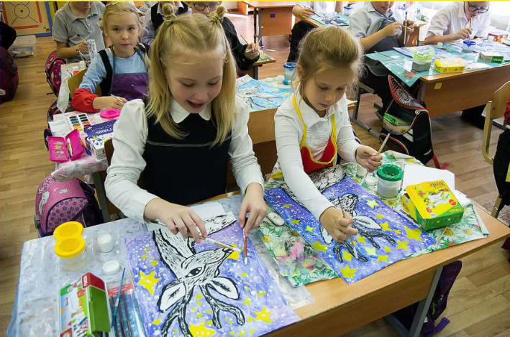
3. «Безумный генетик», когда ребята рисуют животное, которое будет содержать как можно больше признаков разных существующих животных. Хвост — как у павлина, тело червяка, передние ласты — как у тюленя, задние ноги — как у паука, уши — как у осла, глаза — как у улитки… (чем старше дети, тем больше признаков). Придумывается ему название, вроде «петупингвиморж» или «мухолин».

Slide 30
4. «А что если бы?...».
5. «Мурзилка». .
6. «Угадай–ка».
7.«Вспоминай-ка».
8. «Что на что похоже».

Slide 31
9. Расшифровщик
Возьмите любое слов из трех или четырех букв и придумайте как можно больше вариантов аббревиатур. Например
КОТ - Кто-то Очень Таинственный
КОТ - Книга О Туризме
КОТ - Комитет Отчаянных Тушканчиков
И так далее
Все что приходит в голову. Старайтесь придумать как можно больше расшифровок. Чем смешнее, тем лучше.

Slide 32
10. Варианты использования
Выберете любой предмет и придумайте как можно больше вариантов, как его можно применить. Чем больше ситуаций вы вообразите, тем лучше.
Например: Вилка. Как можно использовать:
- Принимать пищу
Расчесывать волосы
Рисовать
Проделывать отверстия
Можно согнуть и использовать как подставку для телефона
И так далее
Вначале придумывайте хотя бы 10 вариантов, потом увеличивайте число.

Slide 33
11. Ассоциативные связи
Возьмите любую книгу. Откройте её на случайной странице и выберете одно слово. Затем откройте на другой странице и выберите второе. Теперь попробуйте найти связь между эти двумя словами. Вы можете придумывать любые сумасшедшие истории.
Например, слова: Улитка и Море
Однажды виноградная УЛИТКА заползла на крышку бочки, которую погрузили на корабль матросы из команды отважного капитана. Так она оказалась на борту торгового судна, на которое позже напали пираты и разграбили его. Сам корабль потерпел крушение и улитка продолжила свое плаванье на сломанной крышке бочки в открытом МОРЕ.
Пусть ваше история будет длиннее одного предложения. Добавляйте в нее интересные детали и дайте волю своей фантазии.

Slide 34
12 . 5 + 5
Выберите любое существительное, какое хотите. Придумайте 5 прилагательных, которые его характеризуют. Это просто.
Теперь придумайте 5 прилагательных, которые совершенно к нему не подходят. Это уже довольно затруднительно, подумайте как следует.
Допустим, для дивана это будет:
Пасмурный
Дождливый
Ветренный
Активный
Интенсивный
Например
Диван
Мягкий
Удобный Чистый
Большой Широкий

Slide 35
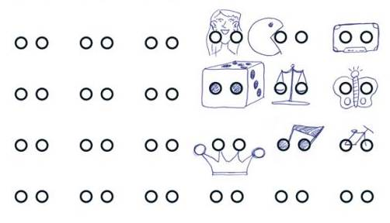
12. Образ на основе фигуры
Ваша задача нарисовать на листе несколько одинаковых фигур. Это могут быть кружочки, квадратики, треугольники или что угодно. Затем нужно включить таймер и за 1 минуту дорисовать как можно больше картинок. После остановки таймера, посмотрите на картинки и продолжите рисовать уже спокойно.

Slide 36
15. Задания на выявление внутрипредметных и межпредметных связей
Выбери нужную фигуру из 6 пронумерованных. Впиши номер вместо вопроса.

Slide 37
14. Задания на выявление разных точек зрения
Составьте рассказ от имени другого персонажа»
Опишите один день этой вашей воображаемой жизни. «Представьте, что вы на какое-то время стали столом в классной комнате, камешком на дороге, животным (диким или домашним), человеком определённой профессии.
15. Задания на преобразование
Мысленный эксперимент.
Детям предлагается решить в ходе мысленных экспериментов определенную задачу:
- Что будет, если все станут выше ростом?
- Что можно сделать из куска бумаги?
- Предложить рассказать о возможных вариантах использования воды, глины, электричества и др.
Определить, на какое животное похоже темнеющее перед грозой небо? Почему?
Подумать, если бы озеро было столом, чем были бы лодки?

Slide 38
16. Задания на разрушение стереотипов
Угадай пословицы и поговорки
Безделье любителя запугивает (Дело мастера боится)
Безделью часы — унынию год (Делу время — потехе час)
Борщ сметаной поправишь. (Кашу маслом не испортишь)
Будней — пять, а выходных — два (Делу — время, потехе — час)
Буквы как орлы – прилетают и ускользают (Слово не воробей — вылетит, не поймаешь)
Великое безделье хуже крошечного бизнеса (Маленькое дело лучше большого безделья)
Весела ночь под утро, ведь отдыхать некому (Скучен день до вечера, коли делать нечего)
Вклад невыплатой ужасен (Долг платежом красен)
Глазами стариков умалчивается ложь (Устами младенца глаголет истина)

Slide 39
Компьютерная грамотность
В последние годы компьютерная грамотность и безопасность школьников приобретает особую важность. Умение взаимодействовать с электронными сервисами уже становится неотъемлемой частью обучения с начальных классов.

Slide 40
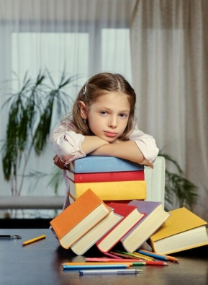
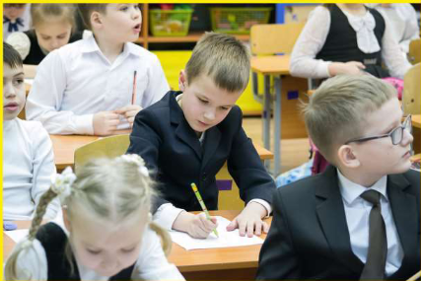
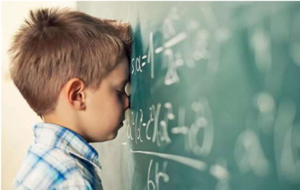
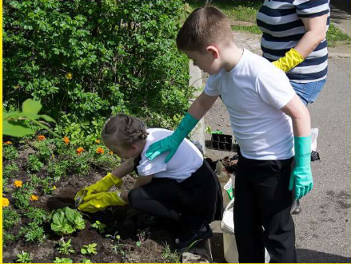
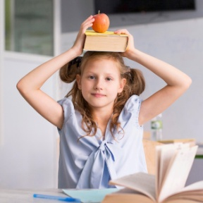
Каждое задание охватывает сразу несколько компетенций. Как и вопросы, с которыми мы сталкиваемся в жизни.

Slide 41
Спасибо за внимание!

